Slide 1
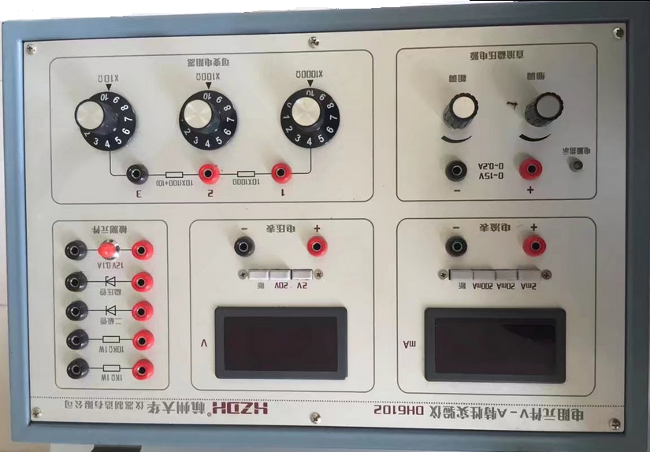
实验九 电子元件伏安法特性的测试
主讲人:徐红

Slide 2
实验目的
1.学习电学基本仪器的使用方法。
2.掌握伏安法测电阻的原理，了解伏安法测电阻的误差来源及修正方法。
3.掌握简单电路的设计方法，学会选择电表的量程，会根据待测电阻的大小选择电流表的内接或外接。
4.学习电阻伏安特性曲线的测量方法。

Slide 3
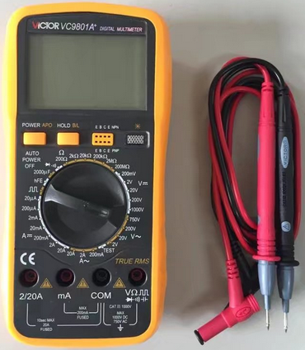
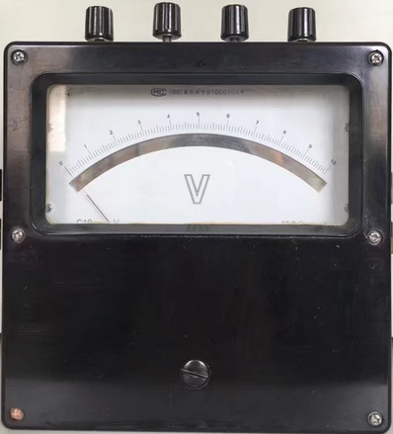
实验仪器

Slide 4
实验原理
I(mA)
I(mA)
电子元件的伏安特性:
当加在电阻两端的电压改变时，流过电阻的电流也相应改变。把V和I的关系画在坐标纸上，将构成一条曲线，称为伏安特性曲线
25
80
15
40
10
0
1
2
3
4
V(V)
0
1.5
V(V)
2
0.5
1.0
4
6
（a）
（b）
线性电阻伏安特性曲线
非线性电阻伏安特性曲线

Slide 5
设计线性电阻测试电路
1）确定电表级别
2）测量条件的确定（含仪表量程的确定）
3）电表内阻影响的修正
4）变阻器的连接方式
5）设计出电路图

Slide 6
1）确定电表级别( )
由欧姆定律 则不确定度传递公式知
根据不确定度均分原则(只考虑仪器误差)有
显然电表的级别应选择2.0级即可。但实验室提供0.2级数字电压表、0.5级指针式电压表和0.5级数字电流表。

Slide 7
2）测量条件的确定（含仪表量程的确定）
上限：待测电阻的标称值为1000Ω、1W，则额定电压为
实验室电源电压值为15V。电压表的量程选为20V；指针式电压表的量程选为15V。相应的电流最高读数为
实验室给出的0.5级电流表为2/20/200mA，故电流表的量程选为20mA。
下限：一般受误差要求限制，即在最低读数值时也应满足误差要求：
被测Rx1，选用0.2级的电压表和0.5级的毫安表，量程分别为20V和20mA，测量时两电表的读数分别在1.9～20V和4.7～20mA范围内

Slide 8
3)电表内阻影响的修正
(确定接法)。内接 外接
修正结果

Slide 9
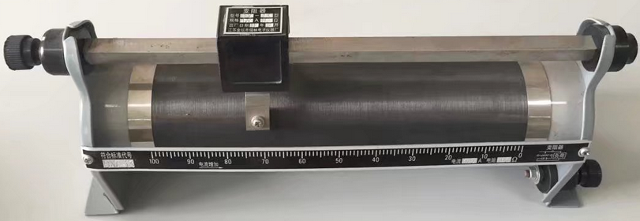
滑动变阻器接法
限流式接法
分压式接法
电路图
实物图
阻值最大处
阻值最小处

Slide 10
设计电路图

Slide 11
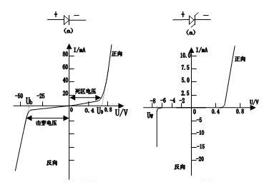
二极管的伏安特性
硅管的死区为0～0.6V，锗管的死区为0～0.2V。正向导通电压UD硅管约为0.8 V，硅管约为0.3V。二极管的最高反向峰值电压为13V，正向最大电流为0.2A，正向压降0.8V；稳压管2CW56的稳定电压Uw为7～8.8V，最大工作电流为27mA ，工作电流为5mA时动态电阻为15Ω，正向压降≤1V。

Slide 12
实验内容与步骤
熟悉各种电学仪器
万用表的使用
电阻元件Rx伏安特性的测量
二极管伏安特性的测量

Slide 13
熟悉各种电学仪器
数字式电流表、电压表，指针式电流表、电压表
1.结构和工作原理
2.使用方法
3.读数
符号含义和用法

Slide 14
万用表
显示值×10^{n}
以测电阻为例
按下开关
黑表笔插入
红表笔由所测物理量

Slide 15
练习用万用表测电阻、电压、电流
用交流电压档“250V”档测量市电电压；拔出黑笔,用红表笔,选test档测试火线、零线。
用电阻档测DH1602实验仪各元件电阻，（总结万用表的使用方法）
将电路按设计要求连接好接通电源。用万用表测量a、b、c点电流值；Uab、Uac、Uab两端电压。

Slide 16
电阻元件Rx伏安特性的测量
1）用万用表测出待测电阻的值，。根据待测册电阻铭牌计算其容许的U_{max}, I_{max}。由此选择电源电压，电表的最大量程。
2）根据设计要求确定电表等级。由此确定电表最小值Umin、Imin 。
3）确定电流表的接法。比较R_{A}、 R_{V}与R_{x}确定电流表为内接或外接。
4）对变阻器采用限流式接法
5）按设计电路图，按图将将个元件依次相连电路连接。（要求：变阻器在最大阻值，开关断开，可调电源电压最小值处，测试仪表在断开档。检查无误后接通电源，电源最大值，仪表适当量程）
6)在设计要求范围内改变电压10次,记录电流的变化.

Slide 17
粗调、细调旋至最小

Slide 19
二极管伏安特性的测量
（1）用万用表测出二极管正向导通电压；判断出二极管的正负极。
（2）变阻器用分压式接法、电流表外接，设计出实验电路。按上图电路将各元件依次相连，选择适当量程电表，逐步增加电源电压，改变电阻，测量二极管正向伏安特性，记下相应的电流表数据。
（3）测量稳压二极管正向伏安特性，记下相应的电流表数据

Slide 20
注意事项
1.线路的连接一定要正确，要先接电路，经检查无误后，方可接通直流电源。
2.线路接好后开关稍碰一下，看电流、电压表指示是否过大，若过大则应调节分流器、分压器至表针正常为止；反之则可合上开关继续实验。
3测半导体二极管的正向伏安特性时，毫安表读数不得超过二极管允许通过的最大正向电流值;测半导体二极管反向伏安特性时，加在半导体管上的电压不得超过管子允许的最大反向电压。都将会损坏半导体二极管。
4.电源不能短路。
5.数字电流表为三档测量量程，各量程的内阻不同，在做实验时应选好量程，尽量不要随意换量程。

Slide 21
原始数据表格参考
用万用表测量交流市电压的数据记录及处理表 表1: 数字万用表选750V交流档 Δ_{仪，U}=读数×1.2%+10×1V
测量值 | 1 | 2 | 3 | 4 | 5 | 平均值 | u_{A} | u_{B} | u_{C}
U/V | 227 | 227 | 226 | 227 | 226 | 226．5 | 0．35 | 7．3 | 7
Δ_{仪，U} /V | 12.724 | 12.724 | 12.712 | 12.724 | 12.712 | 12.717 | 结果：U=（226±7）V
结果：U=（226±7）V u_{A}＜1/3 u_{B}可做一次测量 (不确定度首位有效数字为1,可保留两位)

Slide 22
